Slide 1


TRƯỜNG ĐẠI HỌC CÔNG NGHIỆP HÀ NỘI
KHOA CÔNG NGHỆ THÔNG TIN
ĐỒ ÁN TỐT NGHIỆP
Đề tài: Xây dựng website giới thiệu và bán mỹ phẩm cho cửa hàng Beauty
GV hướng dẫn : Th.S Phạm Thị Kim Phượng
Sinh viên : Hoàng Quang Vinh
Mã SV : 2017604192
Lớp : 2017DHCNTT04

Slide 2

NỘI DUNG TRÌNH BÀY
01
GIới thiệu đề tài Và công nghệ sử dụng
02
phân tích thiết kế hệ thống
03
Giới thiệu Hệ thống đã xây dựng
04
Kết luận và hướng phát triển của đề tài
Notes:
© Copyright PresentationGO.com – The free PowerPoint template library

Slide 3

Giới thiệu đề tài và các công cụ thực hiện
01
LÝ do chọn đề tài
Mục tiêu
Thương mại điện tử đang phát triển mãnh mẽ.
Công nghệ luôn được cập nhật đổi mới dẫn đến hệ thống cũ bị lỗi thời, hiệu quả không cao.
=> Cần xây dựng một website bắt kịp với xu thế hiện tại nhằm quảng bá thương hiện, giới thiệu sản phẩm tới mọi người.
Xây dựng một website có đầy đủ tính năng của một trang web bán hàng online như tìm kiếm thông tin sản phẩm, đặt mua sản phẩm, quản lý thống kê…
Giao diện thân thiện người dùng, dễ sử dụng.
Hệ thống dễ dàng cập nhật, bảo trì.
Notes:
© Copyright PresentationGO.com – The free PowerPoint and Google Slides template library

Slide 4

01
Giới thiệu đề tài và các công cụ thực hiện
Giới thiệu Beauty Shop
Beauty Garden
Các thương hiệu uy tín, nhập khẩu chính hãng
Sản phẩm đa dạng
Đội ngũ nhân viên chuyên nghiệp
Giá cả hợp lý

Slide 5
Giới thiệu đề tài và các công cụ thực hiện
01
CÔng cụ sử dụng
Ngôn ngữ sử dụng:
JSP/Servlet
Bootstrap
Java Spring Boot
Javascript
Cơ sở dữ liệu:
MySQL
Công cụ:
Eclipse
Notes:
© Copyright PresentationGO.com – The free PowerPoint and Google Slides template library

Slide 6
Phân tích thiết kế hệ thống
02
Biểu đồ use case
Xem sản phẩm
Xem lịch xử
mua hàng
Quản lý sản phẩm
Quản lý tin tức
Mua hàng
Quản lý đơn hàng
Quản lý quà tặng
Xem quà tặng
Người dùng
Người quản trị
Quản lý danh mục
Xem tin tức
Quản lý quà tặng
Xem sản phẩm
khuyến mãi
Tìm kiếm
Quản lý khuyến mãi
Thống kê

Slide 7
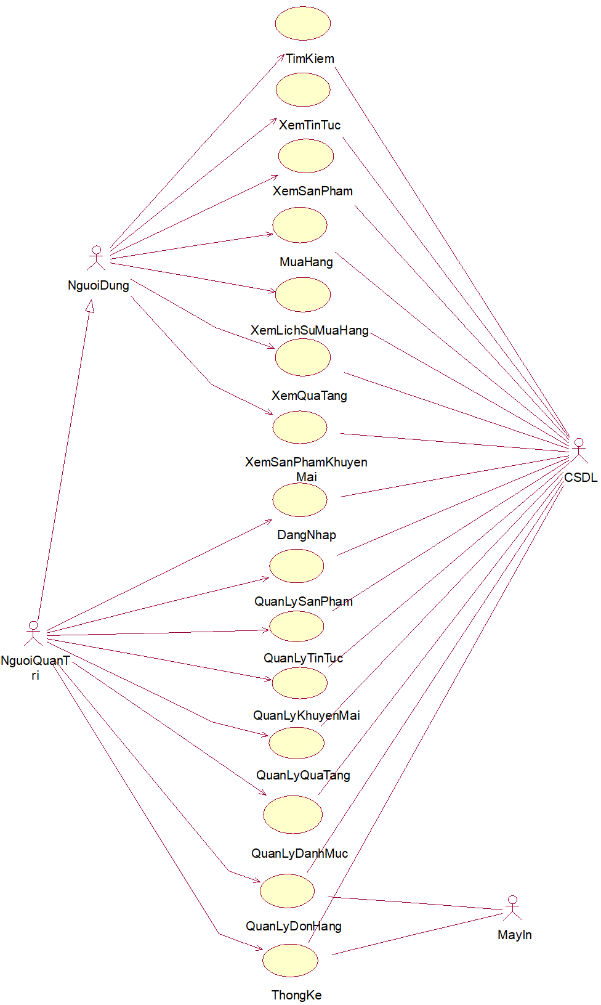
Biểu đồ use case

Slide 8
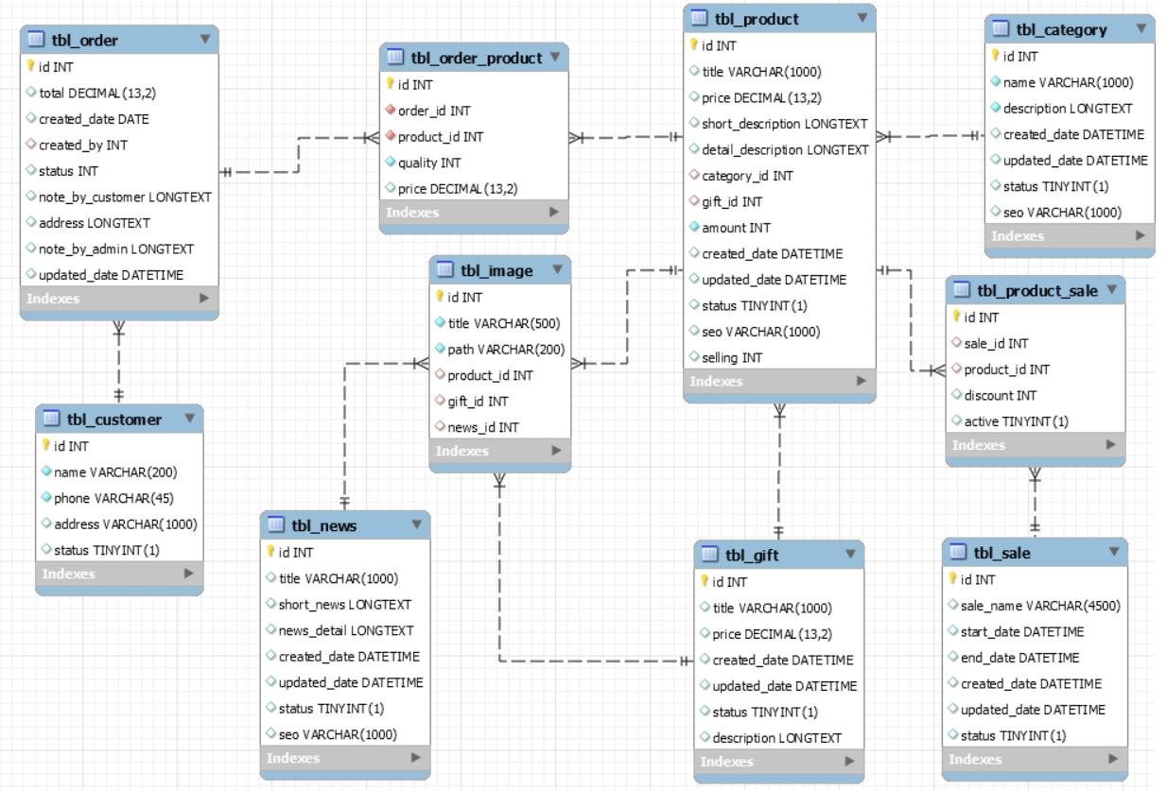
Phân tích thiết kế hệ thống
02
Biểu đồ thực thể liên kết
Tbl_product
Tbl_category
Tbl_news
Tbl_gift
Tbl_image
Tbl_order
Tbl_order_product
Tbl_customer
Tbl_sale
Tbl_product_sale

Slide 9
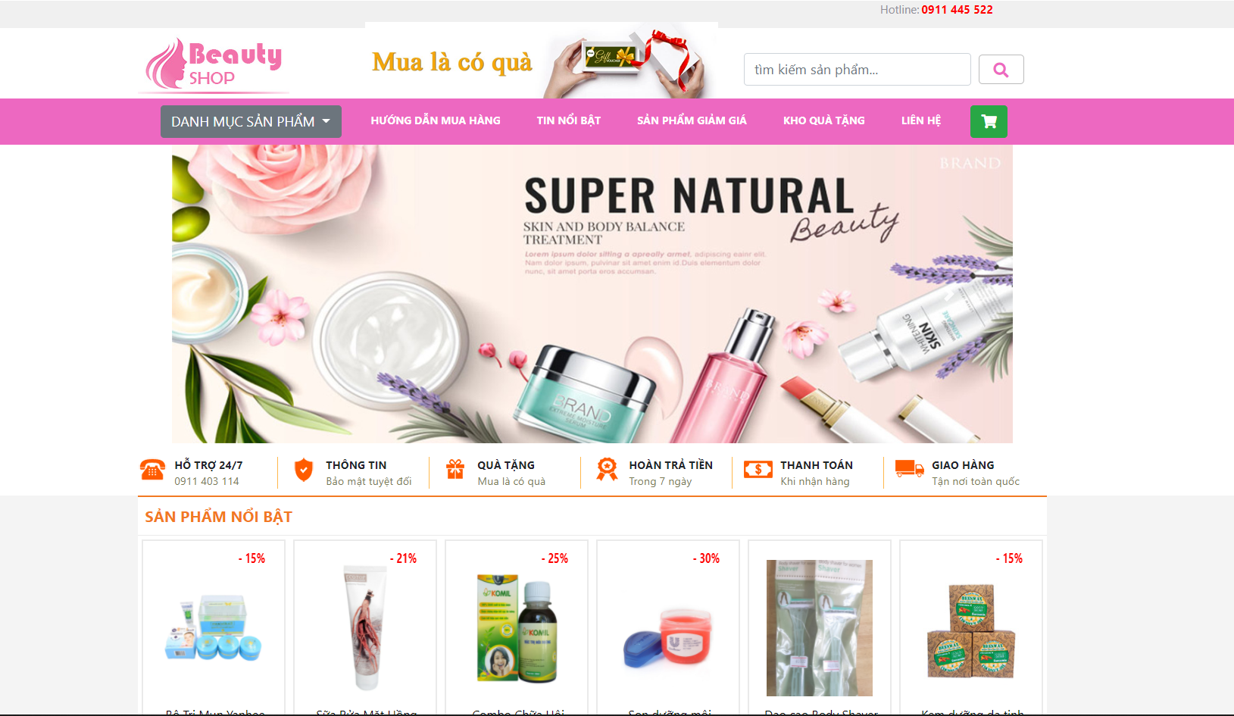
3
GIỚI THIỆU HỆ THỐNG
Giao diện hệ thống

Slide 10
KẾT LUẬN VÀ HƯỚNG PHÁT TRIỂN ĐỀ TÀI
04
Kết quả đạt được
Xây dựng thành công website giới thiệu và bán mỹ phẩm cho cửa hàng Beauty.
Hiểu quy mô, quy trình mô hình MVC.
Nắm được kiến thức về lập trình web với Spring Boot, JSP, Boostrap, MySQL,…
Giao diện website thân thiện, dễ nhìn, dễ sử dụng.
Thực hiện kiểm thử phần mềm ở mức lập trình.

Slide 11
KẾT LUẬN VÀ HƯỚNG PHÁT TRIỂN ĐỀ TÀI
04
Hạn chế
Một số chức năng chưa tối ưu.
Chưa có giao diện phù hợp các thiết bị có kích cỡ màn hình nhỏ.
Thời gian xử lý chưa tối ưu.
Một số chức năng yêu cầu người dùng thực hiện nhiều thao tác.
Chưa có phần quản lý giao diện cho người quản trị.

Slide 12
KẾT LUẬN VÀ HƯỚNG PHÁT TRIỂN ĐỀ TÀI
04
Hướng phát triển để tài
Tích hợp chức năng gợi ý tìm kiếm.
Tích hợp phương thức thanh toán bên thứ 3.
Tối ưu giao diện.
Cải thiện tốc độ xử lý.
Thêm chức năng lọc sản phẩm tìm kiếm.
Thêm biểu đồ thống kê.
Thêm giao diện phù hợp với nhiều loại thiết bị có kích thước khác nhau.
Thêm danh mục con.

Slide 13
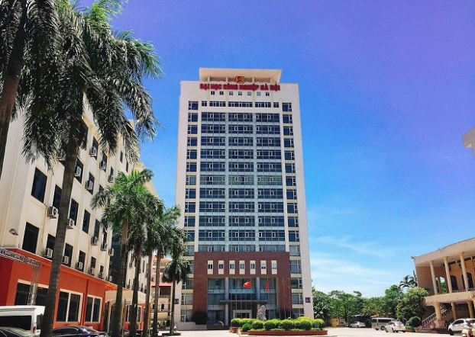
LỜI CẢM ƠN
Em xin chân trọng gửi lời cảm ơn đến:
Các thầy cô trong hội đồng bảo vệ đã lắng nghe và đưa ra những góp ý để bài chuyên đề tốt nghiệp của em được hoàn thiện hơn
Ths Phạm Thị Kim Phượng
cô đã tận tình hướng dẫn, giúp đỡ em hoàn thành đồ án tốt nghiệp
Các thầy cô công tác tại khoa công nghệ thông tin đã chỉ dạy cho em những kiến thức bổ ích trong suốt 4 năm học đại học.

